Slide 1

Název školy: Základní škola Dobříč,
okres Plzeň - sever, příspěvková organizace
Autor: Mgr. Eva Procházková
Název : VY_32_INOVACE_19_Oblíbené věci
Téma: Oblíbené věci
Číslo projektu: CZ.1.07/1.4.00/21.2649

Slide 2
Anotace
Materiál je určený pro žáky 3. ročníku, pro výuku anglického jazyka
Prezentace na interaktivní tabuli
První část je určena pro výklad nové slovní zásoby, další pak pro společnou práci žáků s učitelem
Pomůcky: interaktivní pero, fixy na interaktivní tabuli
Inovace: interaktivní způsob učení, hlasité opakování slovíček
Metodické pokyny: hlasité opakování slovíček, připojování obrázků k textu

Slide 3
OBLÍBENÉ VĚCI – FAVOURITE THINGS
míč
krabice
letadlo
postel
rádio
plakát
kytara
deštník
panenka
klávesy
místnost
ball
box
aeroplane
bed
radio
poster
guitar
umbrella
doll
keyboard
room
Notes:
Slouží k výkladu nové slovní zásoby.

Slide 4
počítač
počítačová hra
telefon
mobil
televize
videonahrávka
videorekordér
CD přehrávač
hračka
hodně
computer
computer game
telephone
mobile
TV
video
video recorder
CD player
toy
lots of
Notes:
Slouží k výkladu nové slovní zásoby.

Slide 5
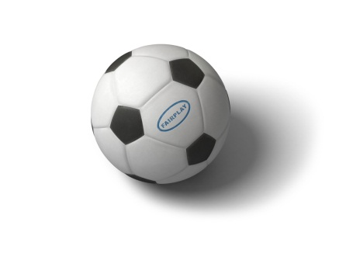


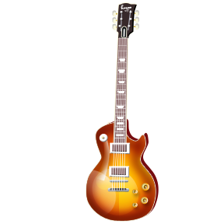
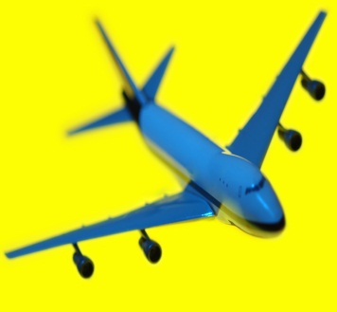
Spoj slova s obrázky
an aeroplane
an umbrella
a guitar
a poster
a box
a ball
Notes:
Slouží k procvičení slovní zásoby.

Slide 6
Spoj slova s obrázky
a radio
a mobile
a computer
TV
keyboard
a doll
Notes:
Slouží k procvičení slovní zásoby.

Slide 7
Zdroje
http://microsoft.com

